Slide 1
THIS IS THE HOTTEST PPT TEMPLATE
제목을 크게 씁니다
부제도 써볼까요

Slide 2
목차
부제 / 추가내용은 여기
연구 목적
게임 소개
개발환경
기술적 요소와 중점 연구분야
타 게임과 비교
5. 참고문헌
6. 개발 일정

Slide 3
01. 연구 목적

Slide 4
01. 연구목적
DirectX12를 사용한 다중 접속 3D 게임을 제작
- 게임 제작을 통해 DirectX12 API에 대한 이해
그래픽 처리 장치를 활용
쉐이더와 렌더링 파이프라인에 대한 이해
그림자, 조명, 모델 애니메이션에 대한 이해

Slide 5
02. 게임 소개

Slide 6
02. 게임 소개 – 장르 및 컨셉
장르 : 다중 접속 퍼즐 RPG
컨셉 : 다중 접속 방식의 어드벤처 게임
맵에 배치되어 있는 몬스터들과 전투를 진행.
게임 진행 중 획득한 아이템 혹은 무기들을 이용해 퍼즐 요소를 풀어 나가며 진행.
플레이어는 총 3종류의 무기 중 원하는 것을 선택하여 전투 가능.
전투 중에 자유롭게 무기 변경이 가능.

Slide 7
02. 게임 소개 – 게임 흐름도
유저들이 협력하여
맵의 고저 혹은 사물들을
이용하여 이동
몬스터들과의 전투
보스 몬스터와의 전투
퍼즐을 해결하고
다음 길로 이동

Slide 8
02. 게임 소개 – 게임 월드

Slide 9
02. 게임 소개 – 게임 플레이어

Slide 10
02. 게임 소개 – 몬스터 및 자연물

Slide 11
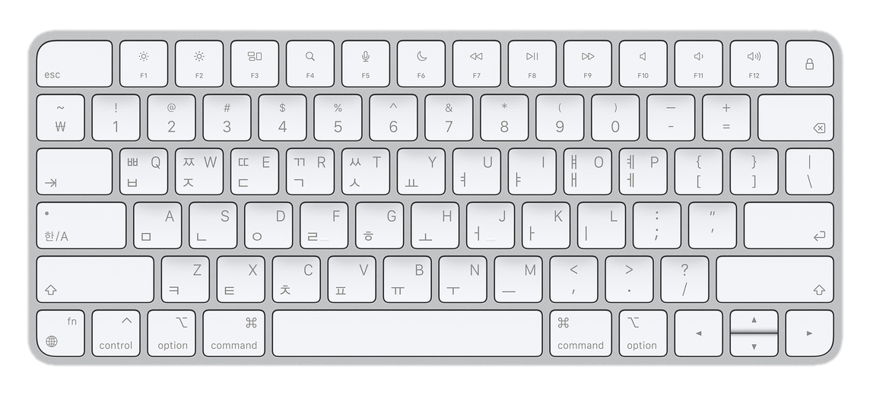
02. 게임 소개 – 조작법
플레이어 이동 | W, A, S, D (상, 좌, 하, 우 )
무기 변경 | 1, 2, 3 (1을 누르면 1번 무기, 2를 누르면 2번 무기)
아이템 줍기 | Q

Slide 12
03. 개발 환경

Slide 13


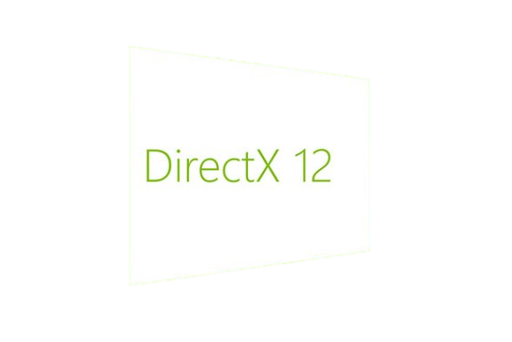

04. 개발 환경

Slide 14
04. 기술적 요소와 중점 연구 분야

Slide 15
04. 기술적 요소와 중점 연구 분야

Slide 16
05. 타 게임과 비교

Slide 17
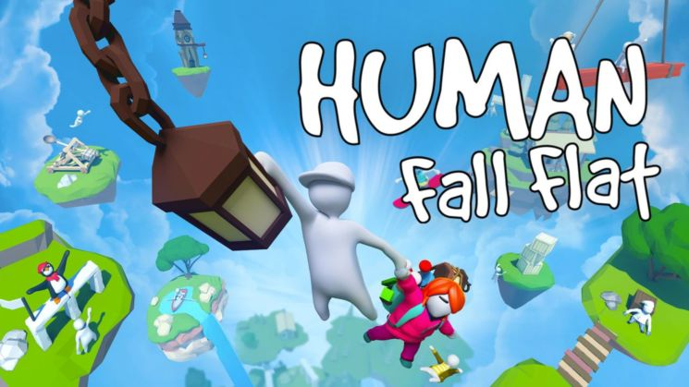
04. 타 게임과 비교
선정 이유 : 여러 유저들 간의 협동 혹은 경쟁을 통해 스테이지를 뚫어 나아가는 게임이라 선정하였습니다.
타게임 | 유사점 | 개선하고 싶은 점
휴먼 폴 플랫 | 유저들 간의 협동을 통해 사물 혹은 지형을 이용하여 길을 이동한다. | 단순히 길을 이동하는 것 뿐만이 아니라 몬스터를 추가 시켜 전투가 가능하게끔 컨텐츠 추가
젤다

Slide 18
06. 개발 일정

Slide 19
06. 개발 일정

Slide 20
참고문헌

